Slide 1
Электронная форма учебника объединенной издательской группы «ДРОФА» – «ВЕНТАНА-ГРАФ»
Степанова Марина Владимировна
главный методист по иностранным языкам
Объединённая Издательская группа
«ДРОФА»-«ВЕНТАНА-ГРАФ»
e-mail: stepanovamv@vgf.ru

Slide 2
Нормативное обоснование введения в образовательный процесс электронных форм учебников
Федеральный закон РФ "Об образовании в Российской Федерации»
№ 273-ФЗ от 29.12.2012
Статья 16 «Реализация образовательных программ с применением электронного обучения и дистанционных образовательных технологий»
Предоставляется возможность образовательным организациям применять электронное обучение и дистанционные образовательные технологии при реализации образовательных программ
Указывается необходимость создания информационно-образовательной среды, включающей в себя электронные информационные ресурсы, совокупность информационных технологий, телекоммуникационных технологий, соответствующих технологических средств

Slide 3
Нормативное обоснование введения в образовательный процесс электронных форм учебников
Приказ Минобрнауки России от 18 июля 2016 г. № 870
«Об утверждении Порядка формирования федерального перечня учебников…»
Пункт 3. Подпункты «б», «г»
Наличие электронной формы учебника является обязательным требованием для учебника, включенного в Федеральный перечень;
Вводится понятие электронной формы учебника: электронное издание, соответствующее по структуре, содержанию и художественному оформлению печатной форме учебника, содержащее мультимедийные элементы и интерактивные ссылки, расширяющие и дополняющие содержание учебника;
Наличие инструкции по настройке и использованию электронной формы учебника.
Пункт 17. Подпункт «17.2». Подпункт «17.3»
Указаны требования к электронным формам учебников, каждое из которых является обязательным для включения учебника и его электронной формы в Федеральный перечень.

Slide 4
Что такое электронная форма учебника (ЭФУ)?
Электронное издание
Содержит мультимедийные элементы
и интерактивные ссылки, расширяющие
и дополняющие содержание учебника
Соответствует
по структуре, содержанию
и художественному оформлению печатной форме учебнике
Согласно Приказа МОиН РФ
№ 870 от 18 июля 2016 г.

Slide 5
Нормативы СанПиН
дополнения в п. 10.18.
Максимальная непрерывная продолжительность использования
компьютеров с жидкокристаллическим монитором на уроках составляет:
1–2 класс — 20 минут
5–6 класс — 30 минут
3–4 класс — 25 минут
7–11 класс — 35 минут
Непрерывная продолжительность работы обучающихся непосредственно
с интерактивной доской на уроках не должна превышать
1–4 класс — 5 минут
5–11 класс — 10 минут
Суммарная продолжительность использования интерактивной доски на уроках должна составлять не более
1–2 класс — 25 минут
3–11 класс — 30 минут
СанПиН 2.4.2.2821-10 пункт 10.18

Slide 6
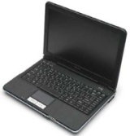
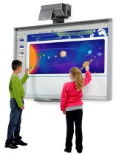
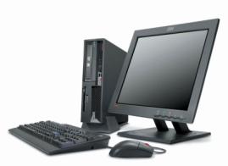
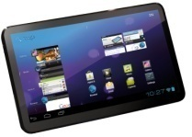
Соответствие ЭФУ объединенной издательской группы требованиям приказа МОиН РФ № №870
Требования МОиН
Реализация требований издательской группой «ДРОФА»–«ВЕНТАНА»
«Электронная форма учебника… представлена в общедоступных форматах, не имеющих лицензионных ограничений для участника образовательного процесса»
✓
✓
«Электронная форма учебника… может быть воспроизведена на трех или более операционных системах, не менее двух из которых для мобильных устройств»
✓
✓
✓
✓
«Электронная форма учебника… должна воспроизводиться на не менее чем двух видах электронных устройств (стационарный
или персональный компьютер, в том числе
с подключением к интерактивной доске, планшетный компьютер и иное)»
✓
✓
✓
✓

Slide 7
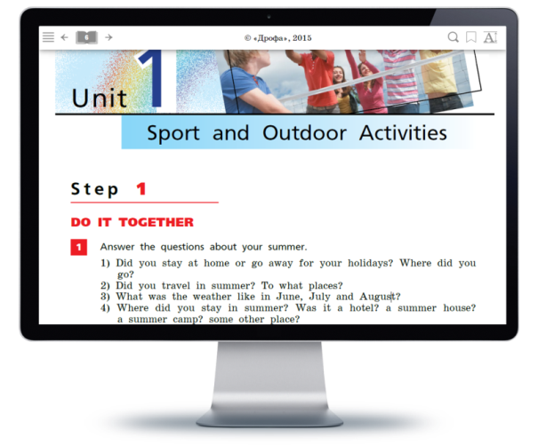
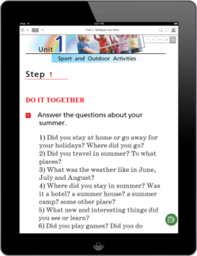
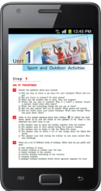
Удобство использования электронных учебников в формате ePUB
Применение формата ePUB позволяет обеспечить высокое качество
отображения учебного материала на различных устройствах
с практически любыми* размерами экрана
* Разрешение экрана мобильного электронного устройства должно быть не меньше 1024х768px

Slide 8
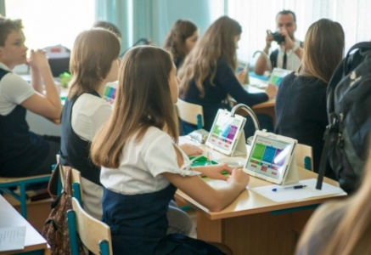
При создании ЭФУ специалисты объединенной издательской группы заботились об ученике и учителе
Ключевые ценности ЭФУ
объединенной издательской группы
Удобство и простота использования
Расширение педагогических возможностей
Интуитивно-понятный интерфейс
Единый дизайн ЭОР, разработанный
в соответствии с возрастными особенностями восприятия информации и способствующий концентрации внимания учащихся на выполнении задания
Использование адаптивной верстки при создании учебника: регулирование размера шрифта и корректное отображение на любом устройстве
Разнообразие типов и видов электронных образовательных ресурсов (ЭОР)
Принцип педагогической целесообразности: каждый ЭОР методически выверен и находится в четкой привязке к изучаемому материалу

Slide 9
Типов и видов интерактивных объектов в ЭФУ издательства «ДРОФА»
Информационные ресурсы
Практические ресурсы
Текст
Практический тренажер
Контрольно-измерительный тест
Иллюстрация
Тест-тренажер для самоконтроля знаний с возможностью просмотра ответов
Итоговые тесты для контроля знаний
Слайд-шоу
Тестовые задания в открытой и закрытой форме.
«Выбор ответа»
«Ввод данных»
«Выделение объекта»
«Сопоставление объектов»
«Сортировка данных по категориям»
«Выбор из ниспадающего списка»
«Расположение данных на рисунке»
«Восстановление последовательности данных»
Интерактив
Анимация
Видео
Аудио
Гиперссылка
Нашими объектами удобно и просто пользоваться

Slide 10
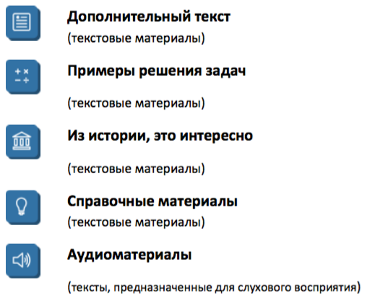
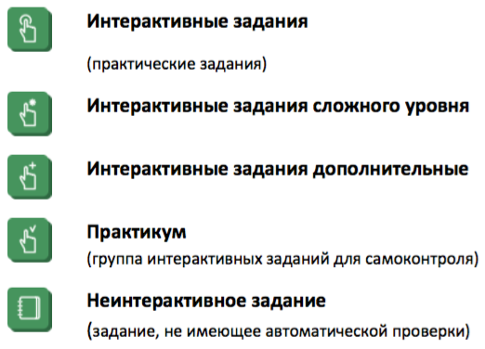
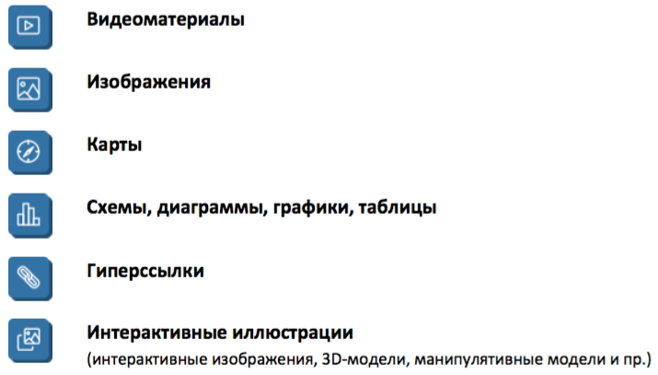
Типов и видов интерактивных объектов в ЭФУ издательства «ВЕНТАНА-ГРАФ»
Информационные ресурсы
Практические материалы
Контрольно-измерительные материалы

Slide 11
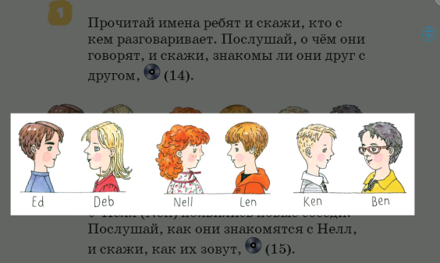
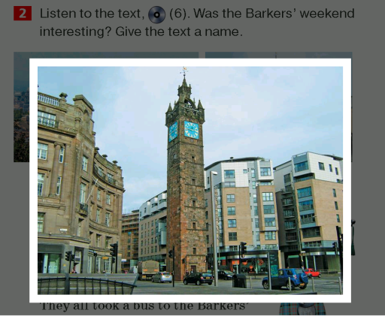
Красочность, интерактивность визуальных объектов способствует эффективной проработке материала, а также обеспечивает понятный и увлекательный процесс
Вид ресурса
Ключевые особенности
Пример
Иллюстрация
Интерактивные карты.
Иллюстрации в тексте ЭФУ увеличиваются при нажатии на них
FORWARD
Rainbow English
Слайд-шоу
Позволяет просматривать тематически связанные серии изображений, в том числе дополненные голосовыми пояснениями и музыкальным сопровождением
Rainbow English
Аудио-материалы
Позволяют прослушать озвученный диктором текст,
в том числе, со связанным изображением или слайд-шоу
FORWARD

Slide 12
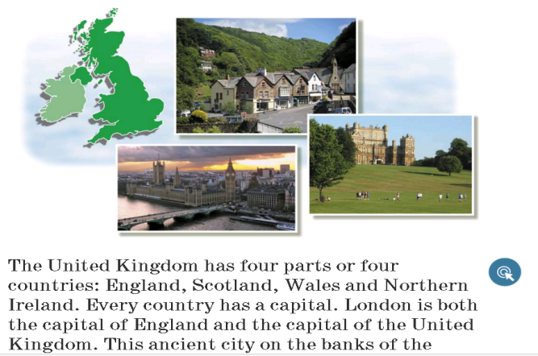
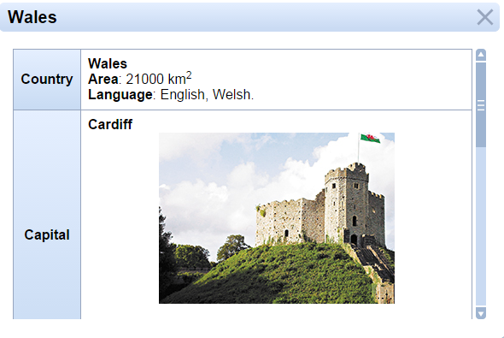
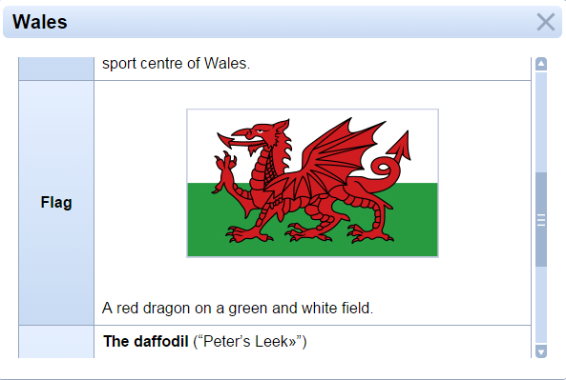
Красочность, интерактивность визуальных объектов способствует эффективной проработке материала, а также обеспечивает понятный и увлекательный процесс
Вид ресурса
Пример
Stonehenge(3D объект)
Интерактивные объекты
Интерактивные иллюстрации и схемы
Позволяют получить дополнительную информацию
об изучаемом объекте
FORWARD
География

Slide 13
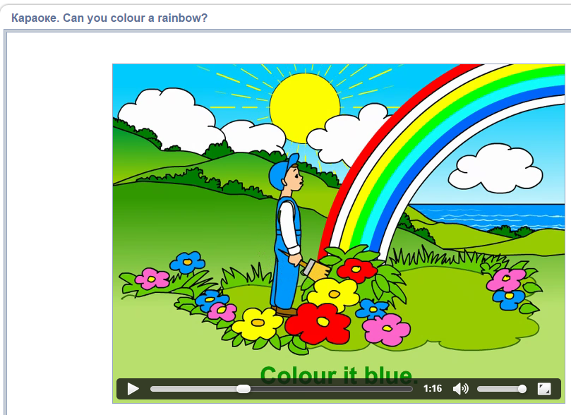
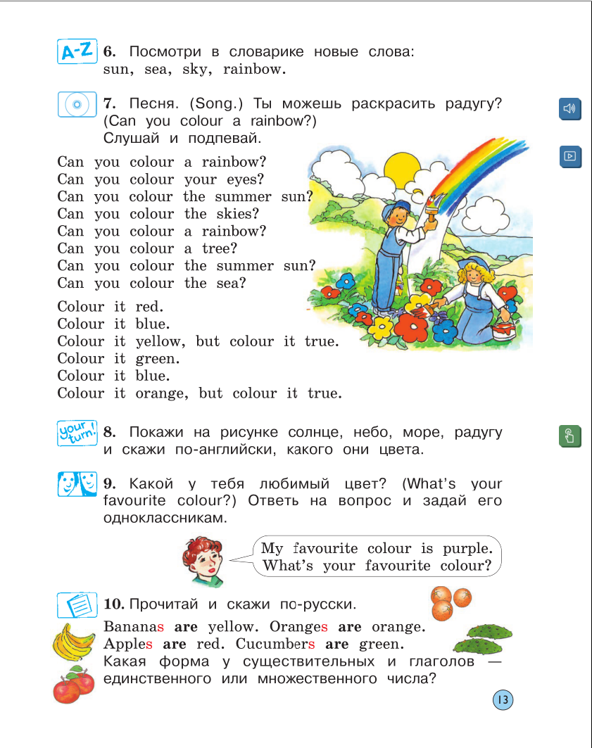
Эксклюзивной функцией ЭФУ объединенной издательской группы является наличие собственных анимаций и видеозаписей
Вид ресурса
Ключевые особенности
Пример
Анимации
Оригинальные анимационные ролики собственного производства, наглядно демонстрирующие процессы и события.
FORWARD
В создании объектов принимали участие педагоги, авторы УМК, редакторы и эксперты

Slide 14
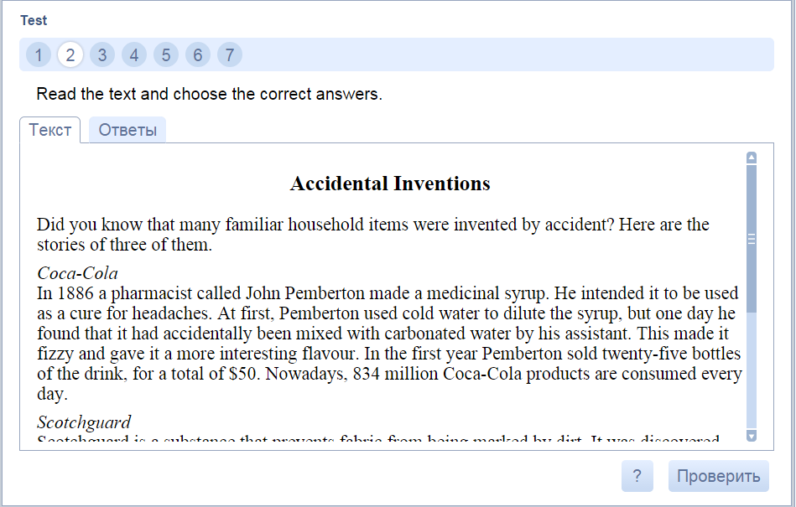
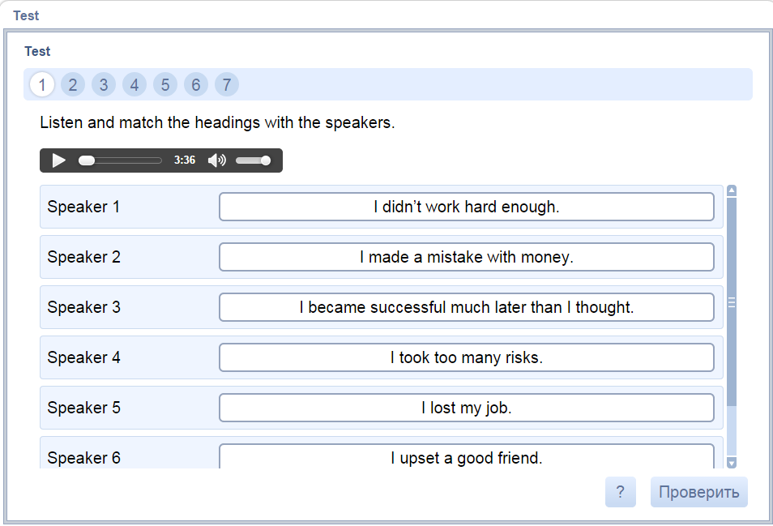
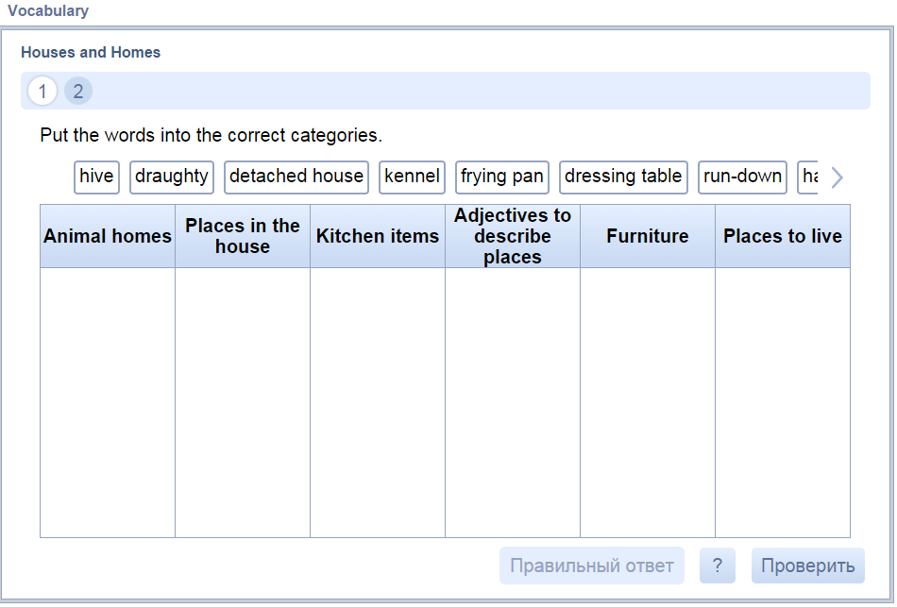
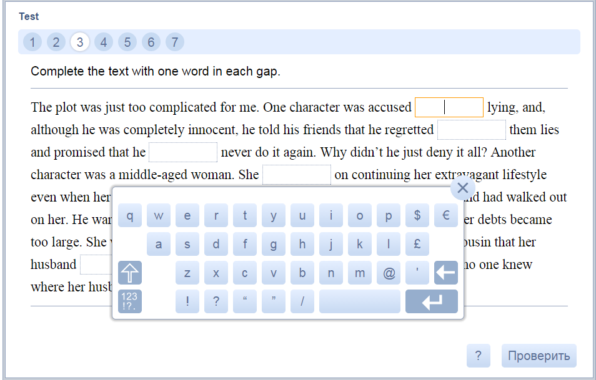
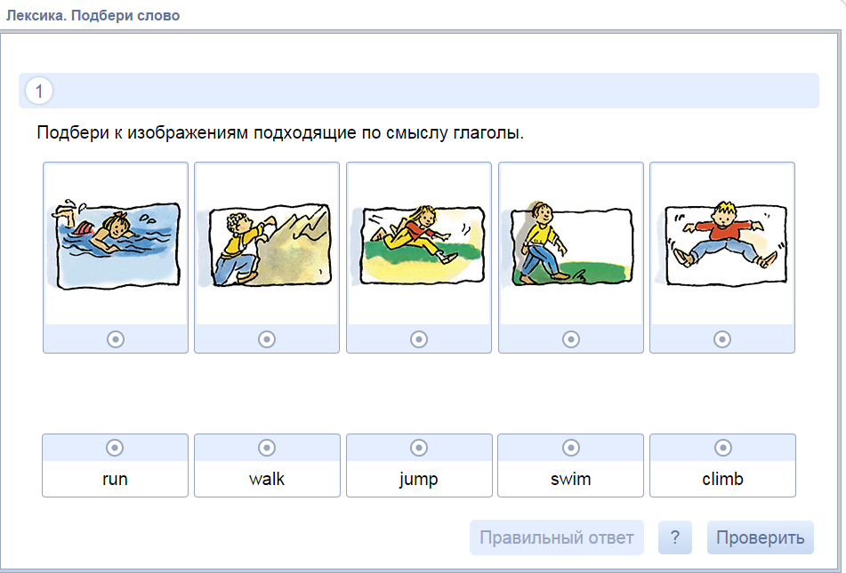
Комплексная диагностика результатов обучения в ЭФУ достигается посредством разнообразных интерактивных заданий и тестов
Цветовые решения тщательно отбирались и тестировались

Slide 15
Апробация показала, что ЭФУ – привлекательный способ изучения нового материала на уроках
Структура использования ЭФУ
Отзывы по использованию ЭФУ
70% педагогов используют ЭФУ через урок
30% педагогов используют ЭФУ 1-2 раза в месяц
88% объяснение нового материала
45% самостоятельная работа учащихся на уроке (в группах, выполнение тестовых заданий)
75% учащихся нравится обучаться
с помощью ЭФУ
65% учащихся обратили внимание,
что информация стала лучше усваиваться
51% учащихся отметили, что уроки
стали более интересными
Структура использования
ЭФУ в классе:

Slide 16
ЭФУ также обладает рядом преимуществ для выстраивания индивидуальных образовательных траекторий
Преимущества электронной формы учебника, как средства индивидуализации обучения:
Учет индивидуальных особенностей восприятия учащегося, что обеспечивается разнообразием ЭОР
Возможность варьировать уровень сложности заданий для учащихся в зависимости от уровня подготовки ученика, его специфики восприятия и уровня сложности (блоки разного уровня
в заданиях в ЭФУ)
Возможности работы с сервисом заметок и закладок, что позволяет педагогу в режиме реального времени отслеживать достижения учащихся (помогает учителю организовывать различные формы работы на уроках)
Визуалам: галереи фотографий, видеофрагменты, текстовая информация
Аудиалам: звуковое сопровождение, видеофрагменты
Кинестетикам: интерактивные задания и ссылки, виртуальные лаборатории,
практические тренажеры и тесты
16

Slide 17
ЭФУ также обладает рядом преимуществ для выстраивания индивидуальных образовательных траекторий
Результаты анкетирования показали, что на сегодняшний день педагоги готовы
использовать бумажную форму учебника вместе с электронной – 65,5 %
17

Slide 18
Почему стоит начать использовать
электронный учебник уже сегодня?
С точки зрения учителей и школы
С точки зрения родителей
Расширяется пространство возможностей
для учителя: материалы, которые раньше педагог кропотливо отбирал для урока – в ЭФУ разработан специалистами и размещен в соответствии
с изучаемым материалом
Все ЭОР методически выверены и нацелены
на достижение образовательных результатов
Использование ЭФУ в комплексе с печатным учебником и другими компонентами УМК расширяет вариативность форм работы в классе
и способствует реализации системно-деятельностного подхода в соответствии с ФГОС
Все учебники – в одном устройстве делают среднестатистический портфель ребенка минимум в ТРИ раза легче
Разнообразие и красочность ЭОР мотивируют ребенка и развивают любознательность
Большое количество интерактивных тестовых заданий поможет подготовиться к экзаменам
Соответствие содержания и структуры печатному учебнику не дает ребенку запутаться при работе в школе с ЭФУ, а дома – с печатным учебником (или наоборот)
18

Slide 19
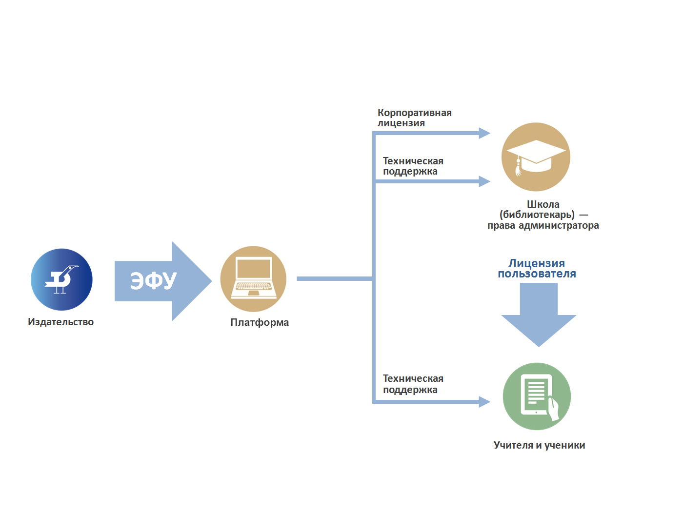
Как выглядит схема доставки ЭФУ?
19

Slide 20
Модели использования ЭФУ в обучении
Материально-техническое
обеспечение
Применение ЭФУ
Компьютер учителя, проектор,
интерактивная доска в классе.
ЭФУ только у педагога
Фронтальная работа на уроке
Повышение наглядности. Экономия времени педагога за счет ЭОР, содержащихся в ЭФУ.
Домашние компьютеры
учащихся. ЭФУ используется
школьниками дома
Модель «Перевернутый класс»
Экономия времени урока для активной деятельности обучающихся.
Мобильный или компьютерный
класс, школьная библиотека.
1 устройство на 2-4
Обучающихся. ЭФУ доступны
на устройствах мобильного класса
Модель «Смена рабочих зон» или «ротация станций»
Работа в парах и группах, метод кейсов,
мини-исследования, поддержка лабораторных работ и практикумов.
Собственные/школьные электронные устройства и ЭФУ у каждого обучающегося.
Модель «1 ученик — 1 компьютер»
Индивидуальное использование инструментов и приложений электронного устройства.
20

Slide 21
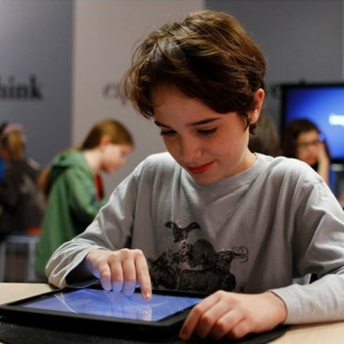
Модель «перевернутый класс»
Традиционная
модель
на уроке
предъявление учебного материала
дома
отработка учебного материала
Модель
«перевернутый
класс»
дома
освоение учебного материала
на уроке
отработка учебного материала
Notes:
Модель «перевернутый класс» позволит сэкономить время на уроке для учебной деятельности и отработки учебного материала за счет использование ресурсов ЭФУ для первичное знакомство с учебным материалом дома. Реализация данной модели возможно даже в том случае, когда учащиеся не используют на уроке личные устройства. Необходимо только наличие домашнего компьютера или ноутбука.

Slide 22
Модель «смена рабочих зон»
Материально-техническое обеспечение: мобильный или компьютерный класс
зона работы
в парах/группах
зона работы с ЭФУ
зона работы с учителем
Notes:
Работа в каждой из зон регламентирована по времени (от 5 до 15 минут) и соответствует определенному виду деятельности учащихся.
После этапа мотивации и целеполагания учащиеся переходят к самостоятельной работе с ЭФУ.
1 этап — самостоятельная работа с информационными материалами ЭФУ
Далее, учащиеся обрабатывают полученную информацию, выполняют практическое задание
2 этап — обсуждение полученных результатов в группах/парах, формулирование предварительных выводов.
Затем учитель организует совместное обсуждение оценку результататов
3 этап — общее обсуждение, рефлексия и выводы

Slide 23
Время учить, время учиться!
23

Slide 24
Преимущества платформы
1
Единое приложение для использования ЭФУ издательской группы
2
Единая цена лицензии ЭФУ: 149/75 руб. на 500 дней
3
1 лицензия = 3 устройства пользователя + онлайн-доступ
4
Поддерживаются все основные типы электронных устройств
5
Бесплатное приложение, возможности которого постоянно расширяются
6
Приложение доступно на основных ОС: Windows 7,8,10, Android, iOS
7
Онлайн-доступ к ЭФУ на любой ОС и любом компьютере
8
Возможность книговыдачи (выбор любых учебников из каталога ЭФУ)
9
Атлас+, дистанционные онлайн курсы, а скоро и новые возможности
10
Ознакомительное использование ЭФУ в течение месяца по коду 5books

Slide 25
Время учить, время учиться!
Услуги для школ по доступу к электронным изданиям учебников (ЭФУ) объединенной издательской группы «ДРОФА» – «ВЕНТАНА-ГРАФ»
Элементарная единица услуги – КНИГОВЫДАЧА, то есть предоставление ученику или учителю доступа на 500 дней к любому ЭФУ или другой книге из библиотеки
Не знаете какие учебники нужны школе? Это не проблема - КНИГОВЫДАЧИ не привязаны к конкретным учебникам (книгам). Учитель или ученик сами выберут то, что им нужно из библиотеки!
Простое ценообразование: единая цена одной книговыдачи для всех ЭФУ и книг 75 рублей, умноженная на количество купленных книговыдач, равна стоимости услуги для школы
Можно приобрести КНИГОВЫДАЧИ «с запасом» и использовать их в любое время, когда они понадобятся! Неиспользованные КНИГОВЫДАЧИ не «сгорают».
25

Slide 26
Что даёт использование ЭФУ в учебном процессе?
ДЛЯ УЧИТЕЛЕЙ
ДЛЯ УЧАЩИХСЯ

Slide 27
Кому и для чего нужна электронная форма учебника?
ДЛЯ УЧИТЕЛЕЙ
Оптимизация процесса (образовательная):
ускорение процессов восприятия и тренинга материала;
Реализация системно-деятельностного подхода в обучении;
Дифференциация и индивидуализация обучения;
Оптимизация процесса (техническая):
простой и удобный механизм навигации в пределах ЭФУ
встроенность механизмов тренинга, самоконтроля, мультимедиа в контент;
ДЛЯ УЧАЩИХСЯ
Мотивация:
комфортные, интуитивно-понятные условия ;
интерактивное взаимодействие между учащимся и элементами учебника (возможность реализовывать свой план изучения материала в индивидуальных временных рамках, объёме, своей скорости освоения изучаемого материала, …)
расширение территориальных возможностей использования контента;
Оптимизация процесса (техническая):
простой и удобный механизм навигации в пределах ЭФУ
встроенность механизмов тренинга, самоконтроля, мультимедиа в контент;

Slide 28
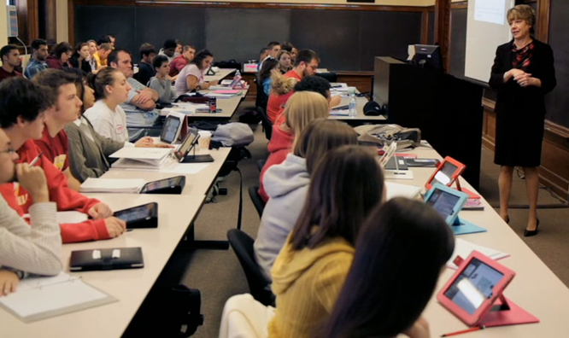
Адрес: 123308, Москва, ул. Зорге, д. 1
Телефоны:
8(800)200-05-50 8(495)795-05-50 8(499)270-14-59
Сайт Объединенной издательской группы:
http://drofa-ventana.ru
28

